Slide 1
יום למידה למכונה, חמישים שנים לאדם
מקרה בוחן של ניבוי אריכות ימים
ד״ר דור אטיאס
מחוז מרכז

Slide 2

DISCLAIMER
שלום לכם מתמחים,
אנחנו שמחים שבאתם.
עוד מעט תראו,
ממצאים שכבר למדתם.

Slide 3
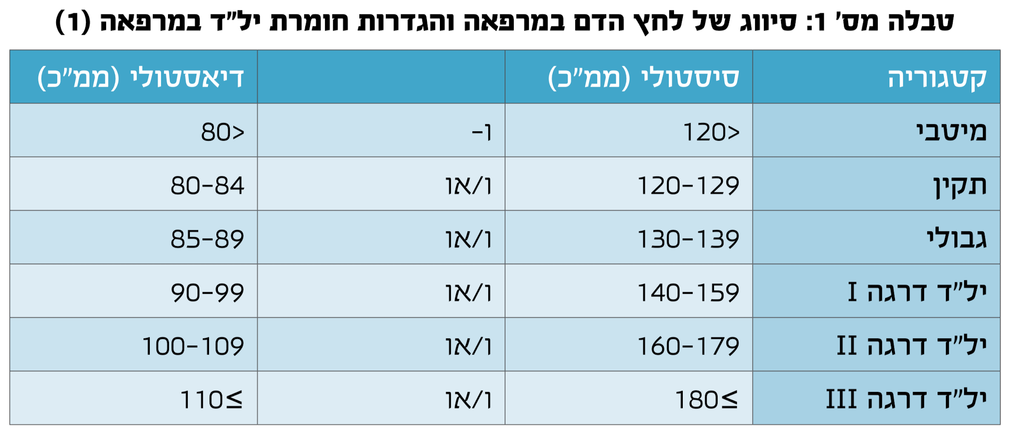
איפה עובר הגבול?
יתר לחץ דם בישראל: אבחנה, טיפול ואיזון. הנחיות קליניות 2019

Slide 4

Machine Learning in Medicine

Slide 5
“the field of study that gives computers the ability to learn without being explicitly programmed”
Arthur Samuel

Slide 6
רקע
גדילת המידע בבריאות
רפואה מותאמת אישית
אתגרים חדשים
התקדמות הטכנולוגיה
Machine learning

Slide 7
The Israeli Ischemic Heart Disease project
מחקר פרוספקטיבי שהחל בשנות ה-60
גויסו 10,059 גברים בגילאי 40-65
הערכה ביו-פסיכו-סוציאלית מקיפה ב1963-1968
מעקב עד 2019 לתמותה
692 משתתפים (6.9%) הגיעו לגיל 95 ומעלה

Slide 8
הגדרת הבעיה
האם ניתן להשתמש בלמידת מכונה כדי לחזות מנבאים באמצע החיים להגעה לגיל 95 ומעלה?
Notes:
Clearly define the research question or problem you want to address
predicting disease outcomes
Clustering patients into subgroups
Etc.

Slide 9
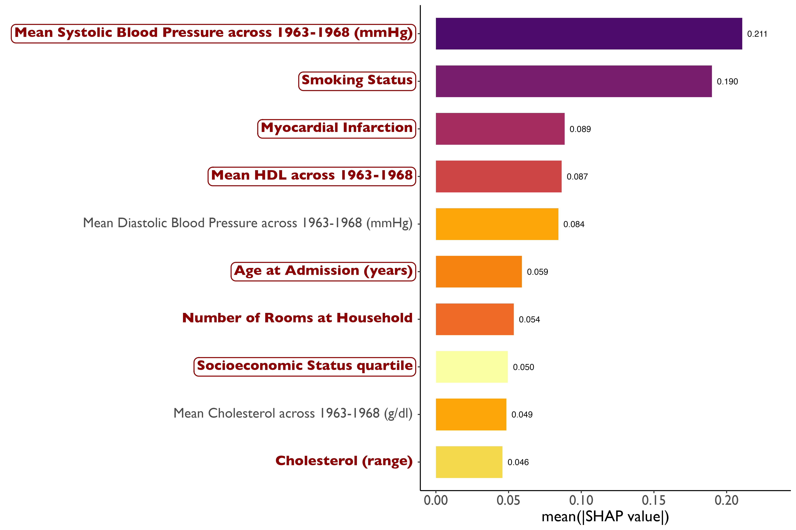
Model explanation

Slide 10
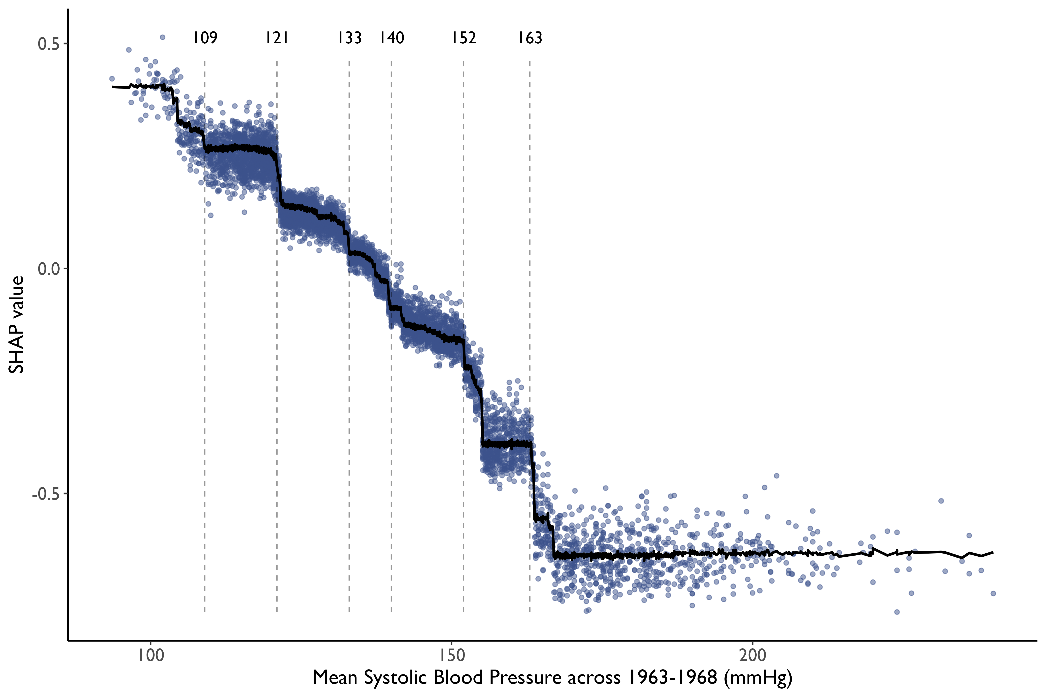

Model explanation

Slide 11
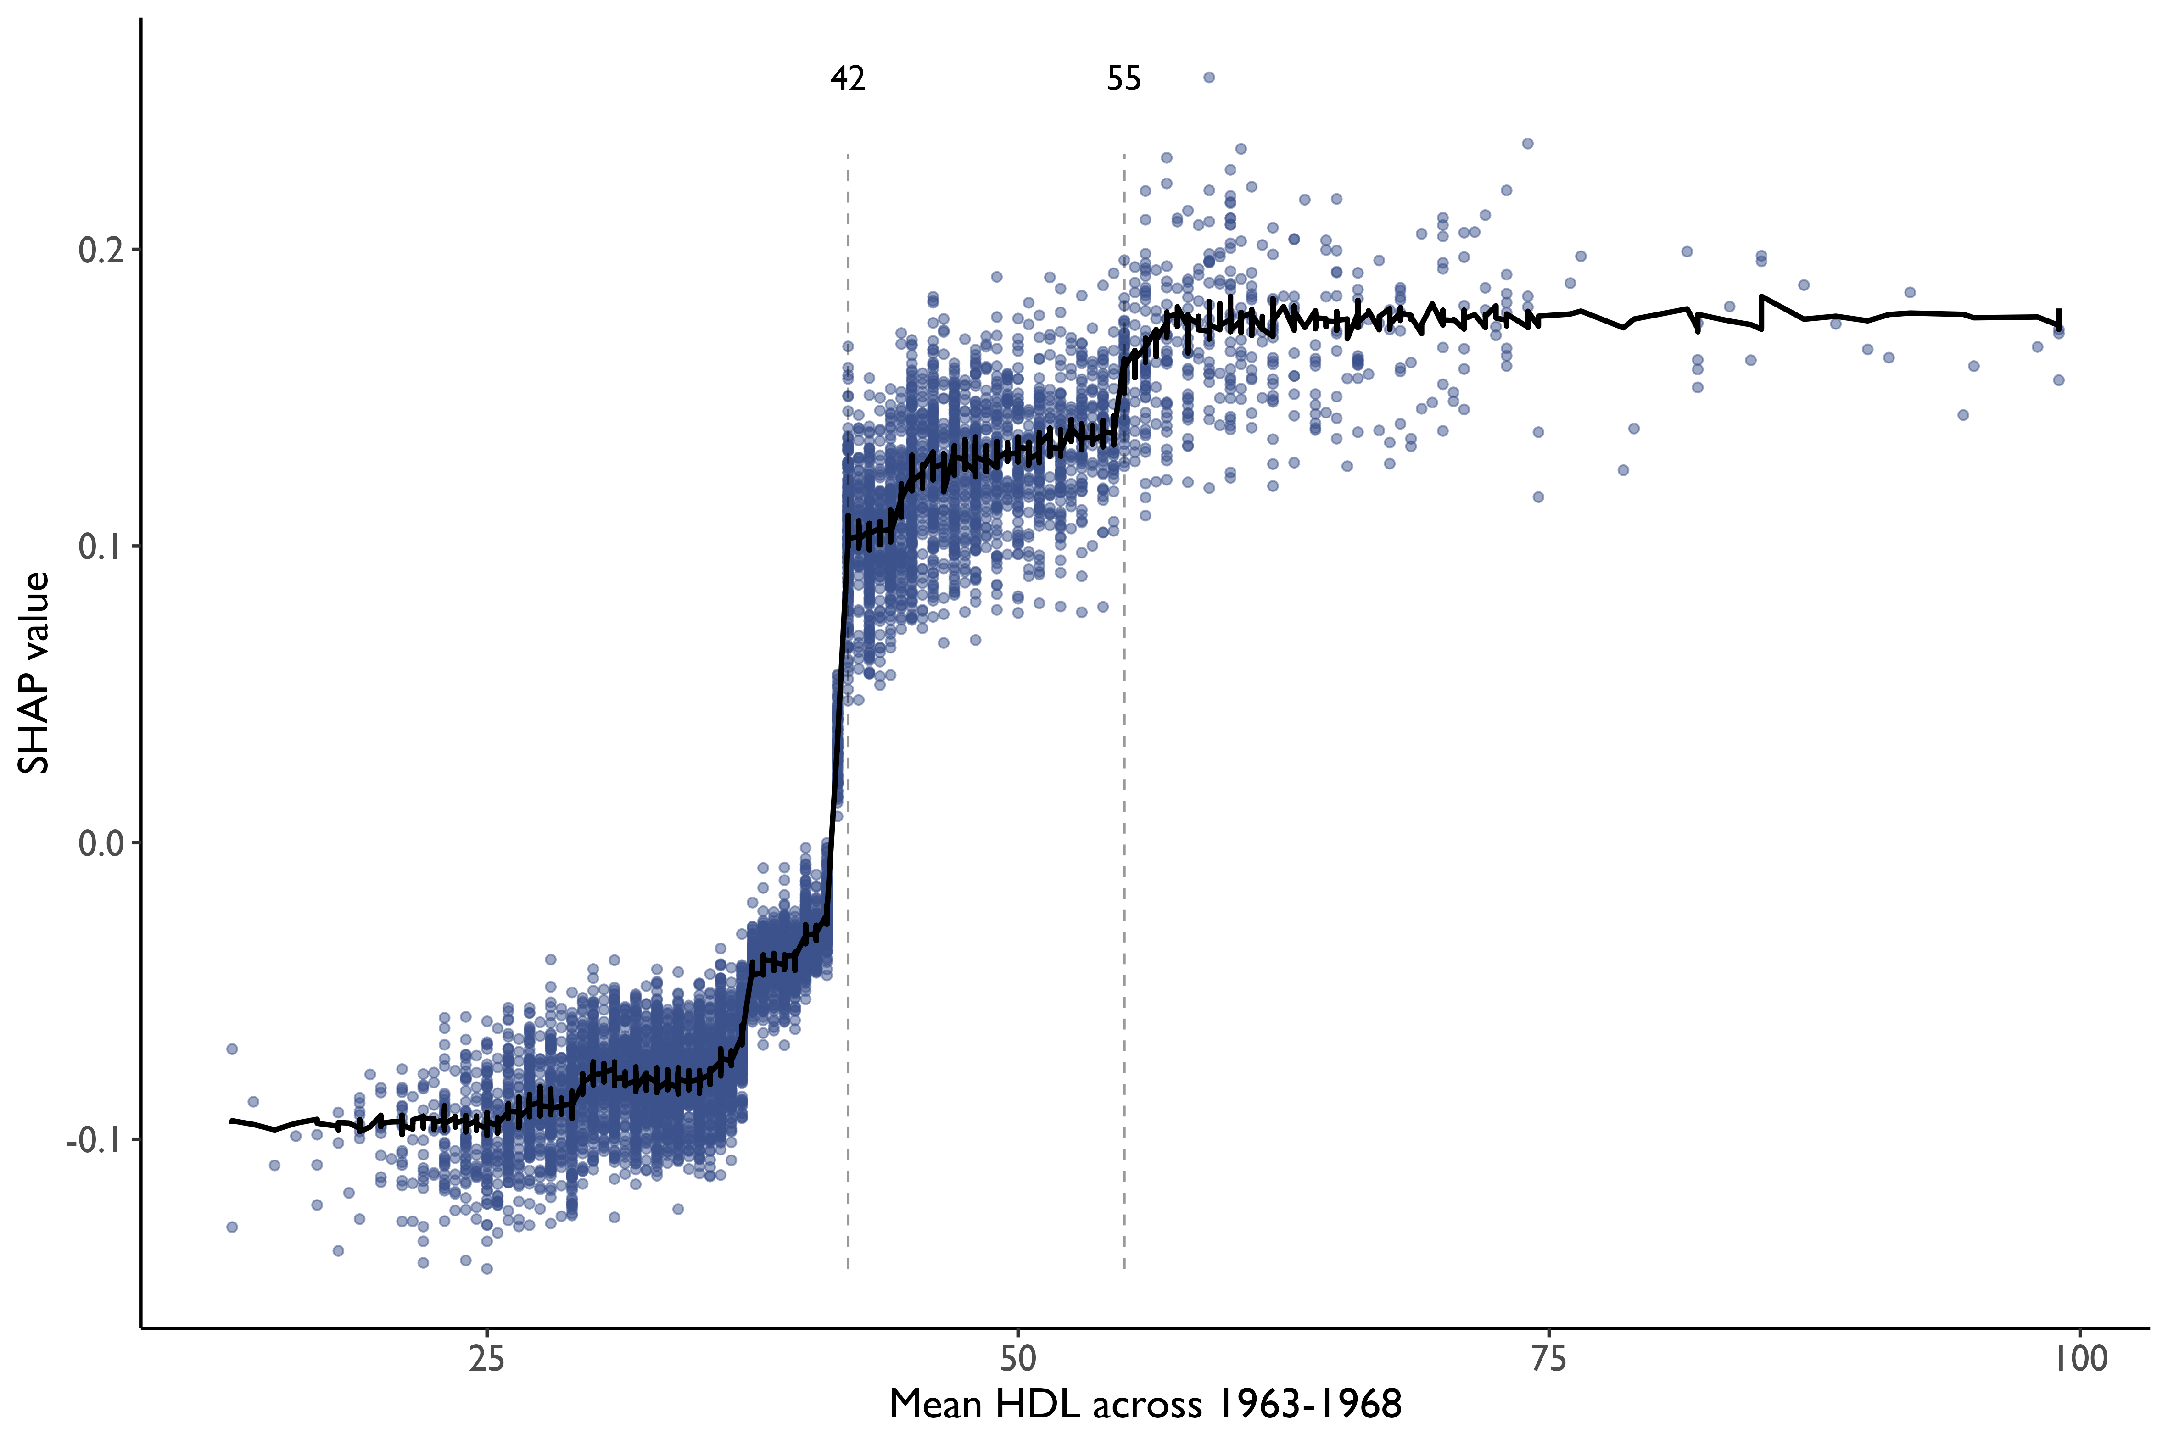

Model explanation

Slide 12
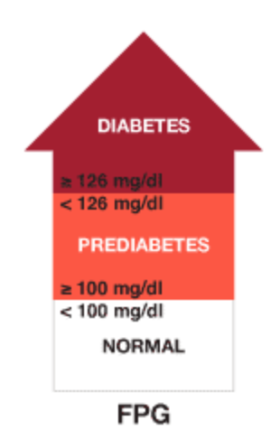
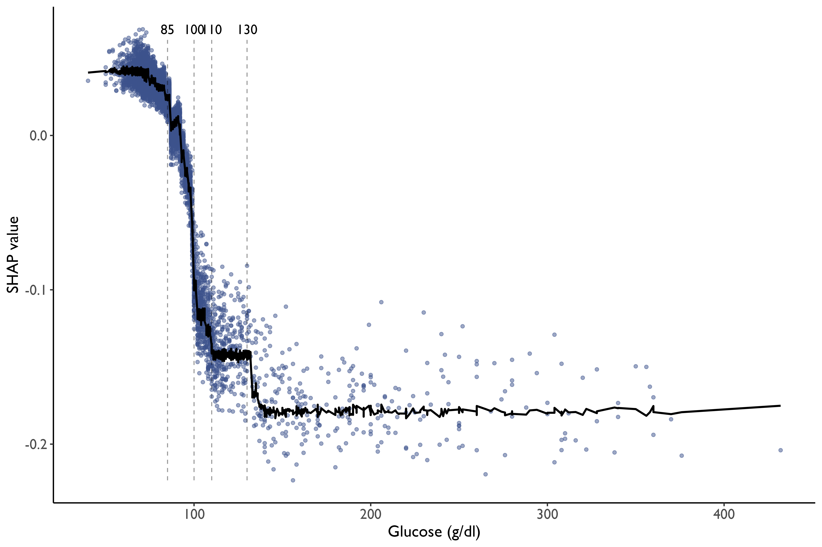
Model explanation

Slide 13
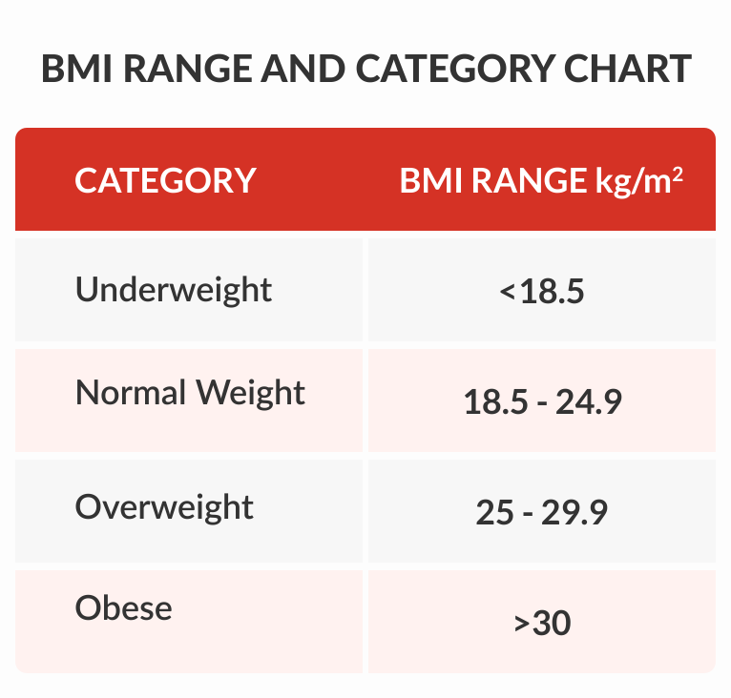
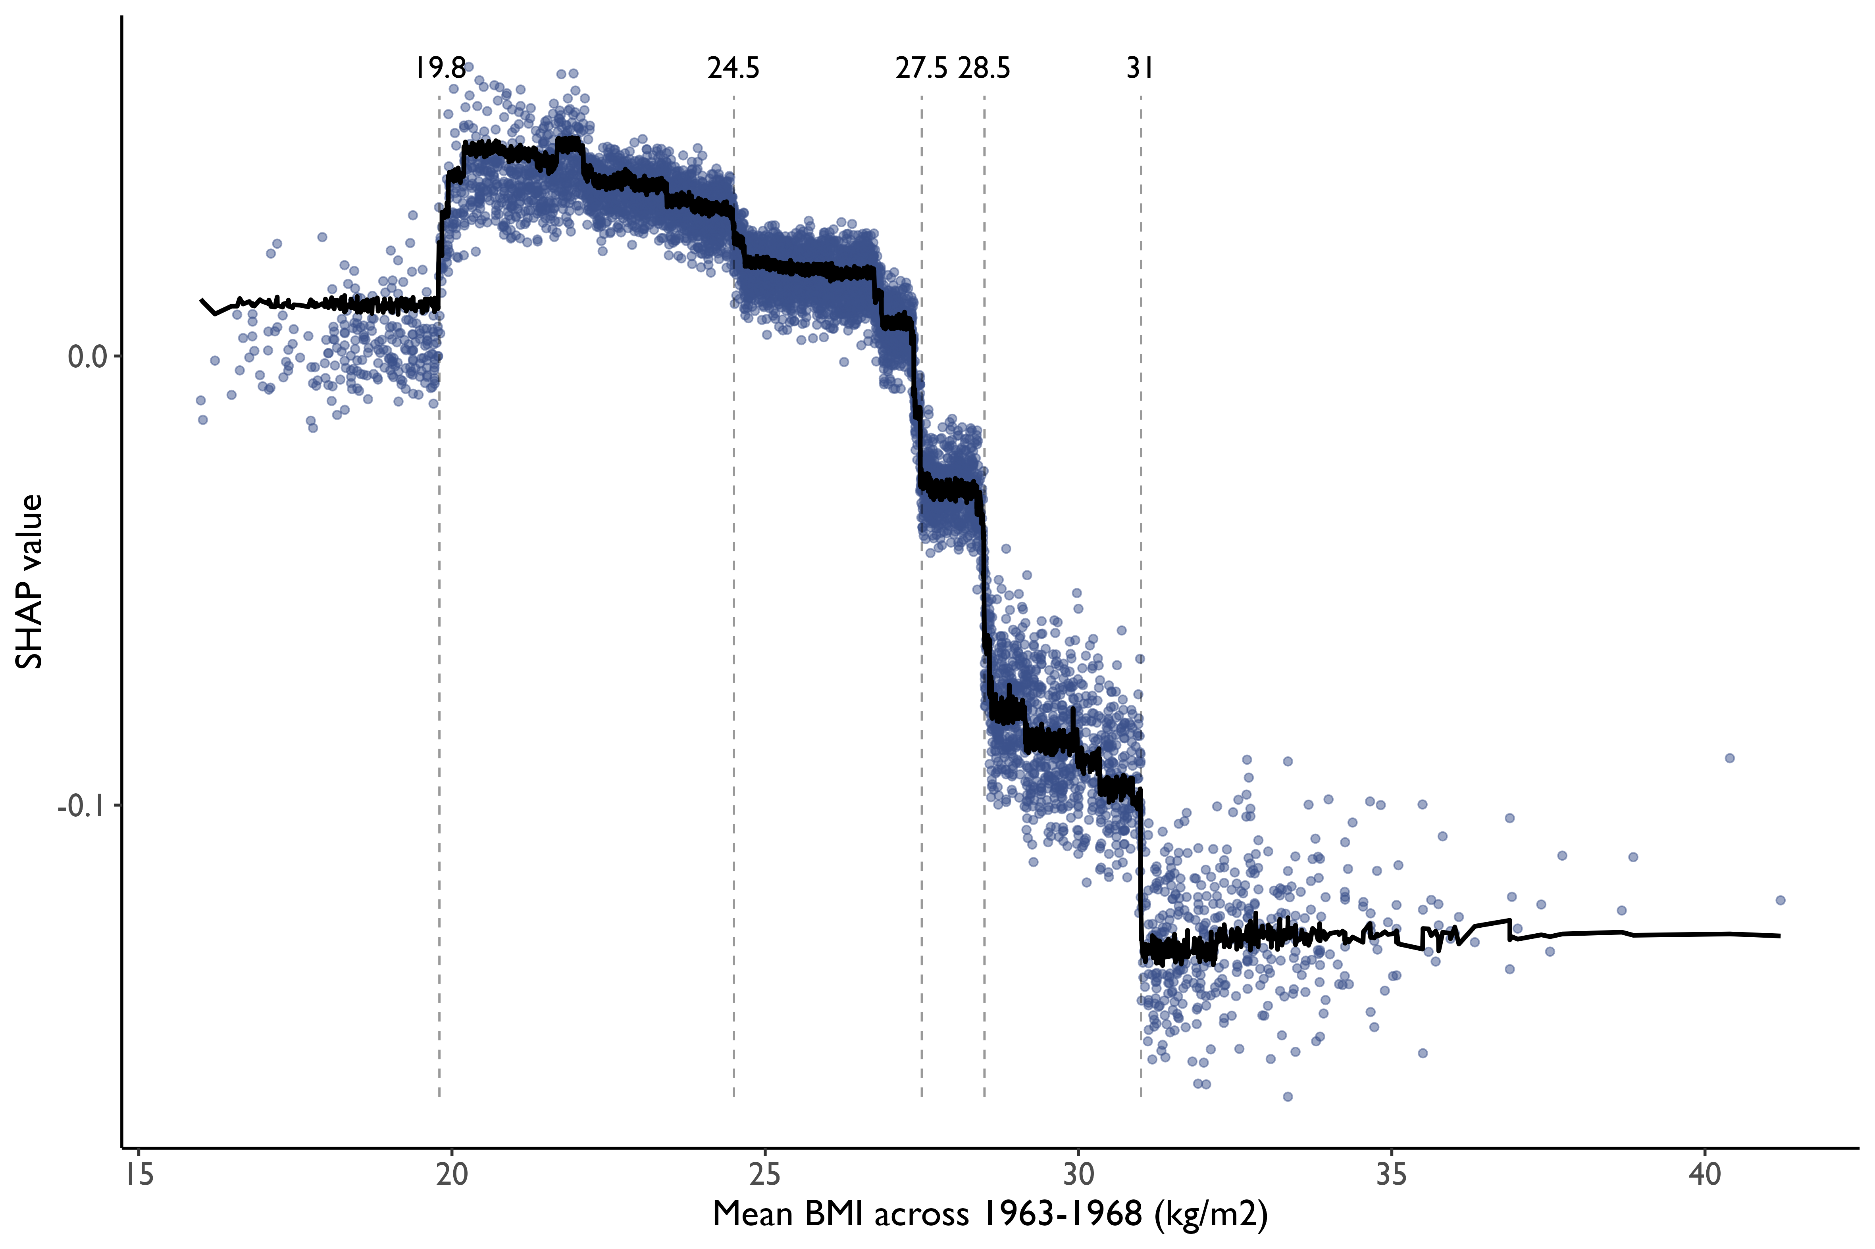
Model explanation

Slide 14
אז, למה זה רלוונטי?

Slide 15
Take home message
דיוק בניבוי
תובנות ברמת הפרט והאוכלוסייה
סוגיות אתיות
גמישות בעיבוד נתונים
פירוש ממצאים
אתגרים והטיות
Notes:
Enhanced Prediction Accuracy: Machine learning techniques can significantly improve the accuracy of predicting disease outbreaks, identifying risk factors, and understanding disease progression by analyzing large and complex datasets more effectively than traditional statistical methods.
Feature Selection and Interpretability: Proper feature selection and interpretability of machine learning models are crucial in epidemiology to ensure that the identified associations are meaningful and actionable for public health interventions.
Population-Level Insights: Machine learning enables the analysis of diverse data sources, including demographic, environmental, and socioeconomic factors, to uncover population-level insights into disease risk and transmission dynamics, informing targeted intervention strategies and policy decisions.
Challenges and Ethical Considerations: Despite their potential benefits, the use of machine learning in epidemiology poses challenges related to data quality, model validation, and ethical considerations such as privacy preservation and algorithmic bias, highlighting the importance of interdisciplinary collaboration and ethical oversight in research and implementation.

Slide 16

תודות
סער עשירי
פרופ׳ אורי גולדבורט
פרופ׳ יעל בנימיני
פרופ׳ יריב גרבר
פרופ׳ אורי אובולסקי

Slide 17

שאלות?

